Slide 1

Fruit Recognition Project
Università degli Studi di Milano Bicocca
Dipartimento di Informatica, Sistemistica e Comunicazione
Corso di Laurea Magistrale in Informatica
Advance Machine Learning
Relazione della prova finale di:
Andrea Guzzo
Matricola: 761818
Anno accademico: 2018-2019

Slide 2
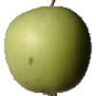
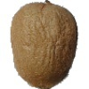
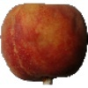
Introduzione
Introduzione
Riconoscere frutti all’interno di immagini
utilizzando tecniche di Deep Learning
Dataset: Moltean Fruits https://www.kaggle.com/moltean/fruits
Numero di immagini totali: 71125
Trainingset: 53177 immagini
Validation set: 17845
Numero di classi: 103

Slide 3

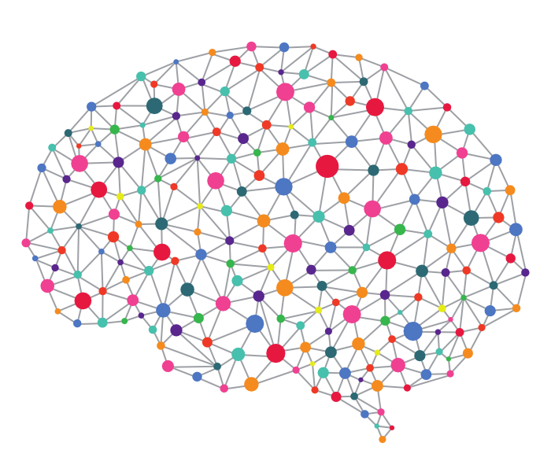





Soluzione Adottata
Introduzione
ResNet50
VGG16
InceptionV3
Custom-CNN

Slide 4
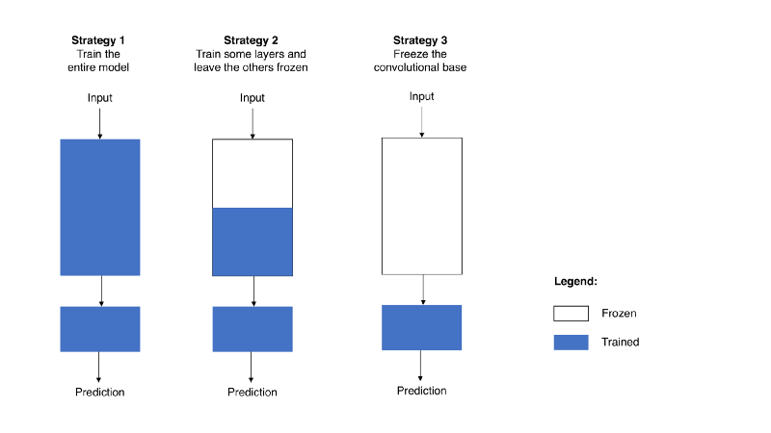
Strategie
Architettura
1. Transfer Learning
2. Freezing Layers
3. Custom CNN

Slide 5
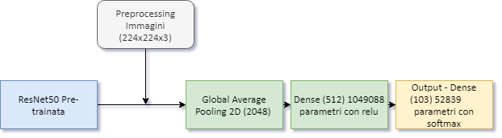

Esperimento 1
Architettura

Slide 6
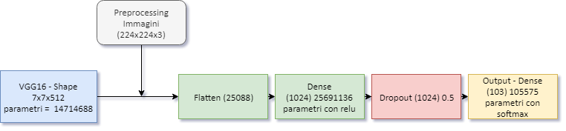

Esperimento 2
Architettura

Slide 7
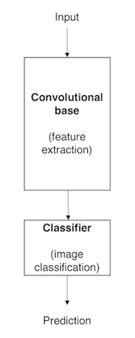
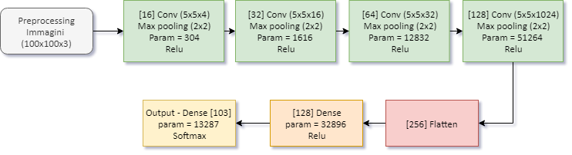
Esperimento 3
Architettura

Slide 8
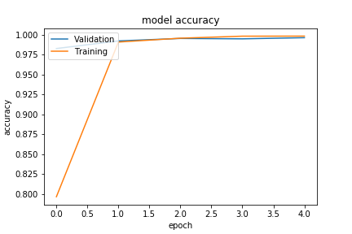
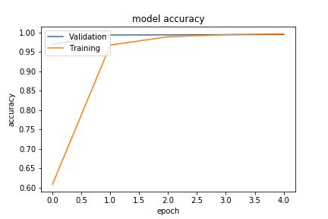
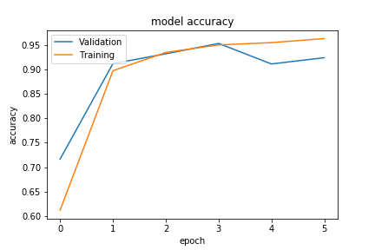
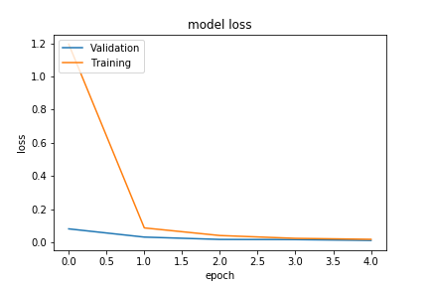
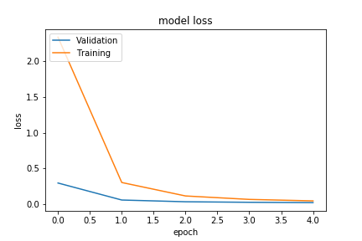
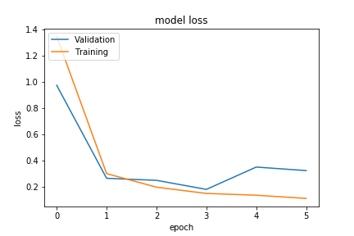
Risultati
Risultati
Esperimento 1
Esperimento 2
Esperimento 3

Slide 9
Risultati
Risultati
Esperimento | Rete | Training Accuracy | Training Loss | Validation Accuracy | Validation Loss
1 | ResNet50
1 | Inception V3
2 | VGG16
2 | Inception V3
3 | Custom Model

Slide 10


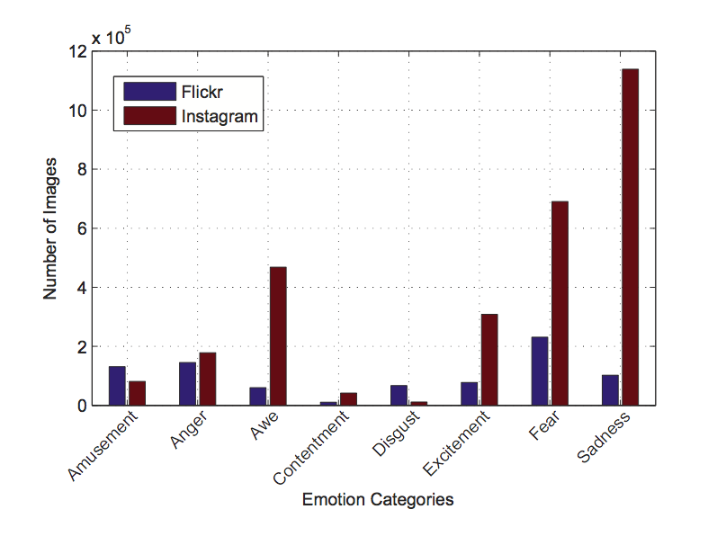
Dati e preprocessing
Architettura
Cleaning
Tokenize
Lemmatize
Stemming
Espressioni regolari
Qualsiasi testo possibile
Tutte le emozioni di Plutchick
227 x 227 x 3
Amusement (divertimento)
Awe (soggezione)
Anger (rabbia)
Contentment (contentezza)
Disgust (disgusto)
Excitement (eccitazione, agitazione)
Fear (paura)
Sadness (tristezza)
Notes:
Parte del testo = qualsiasi parola chiave di ricerca, anche nulla
Parte delle immagini = solo quelle parole chiave

Slide 11
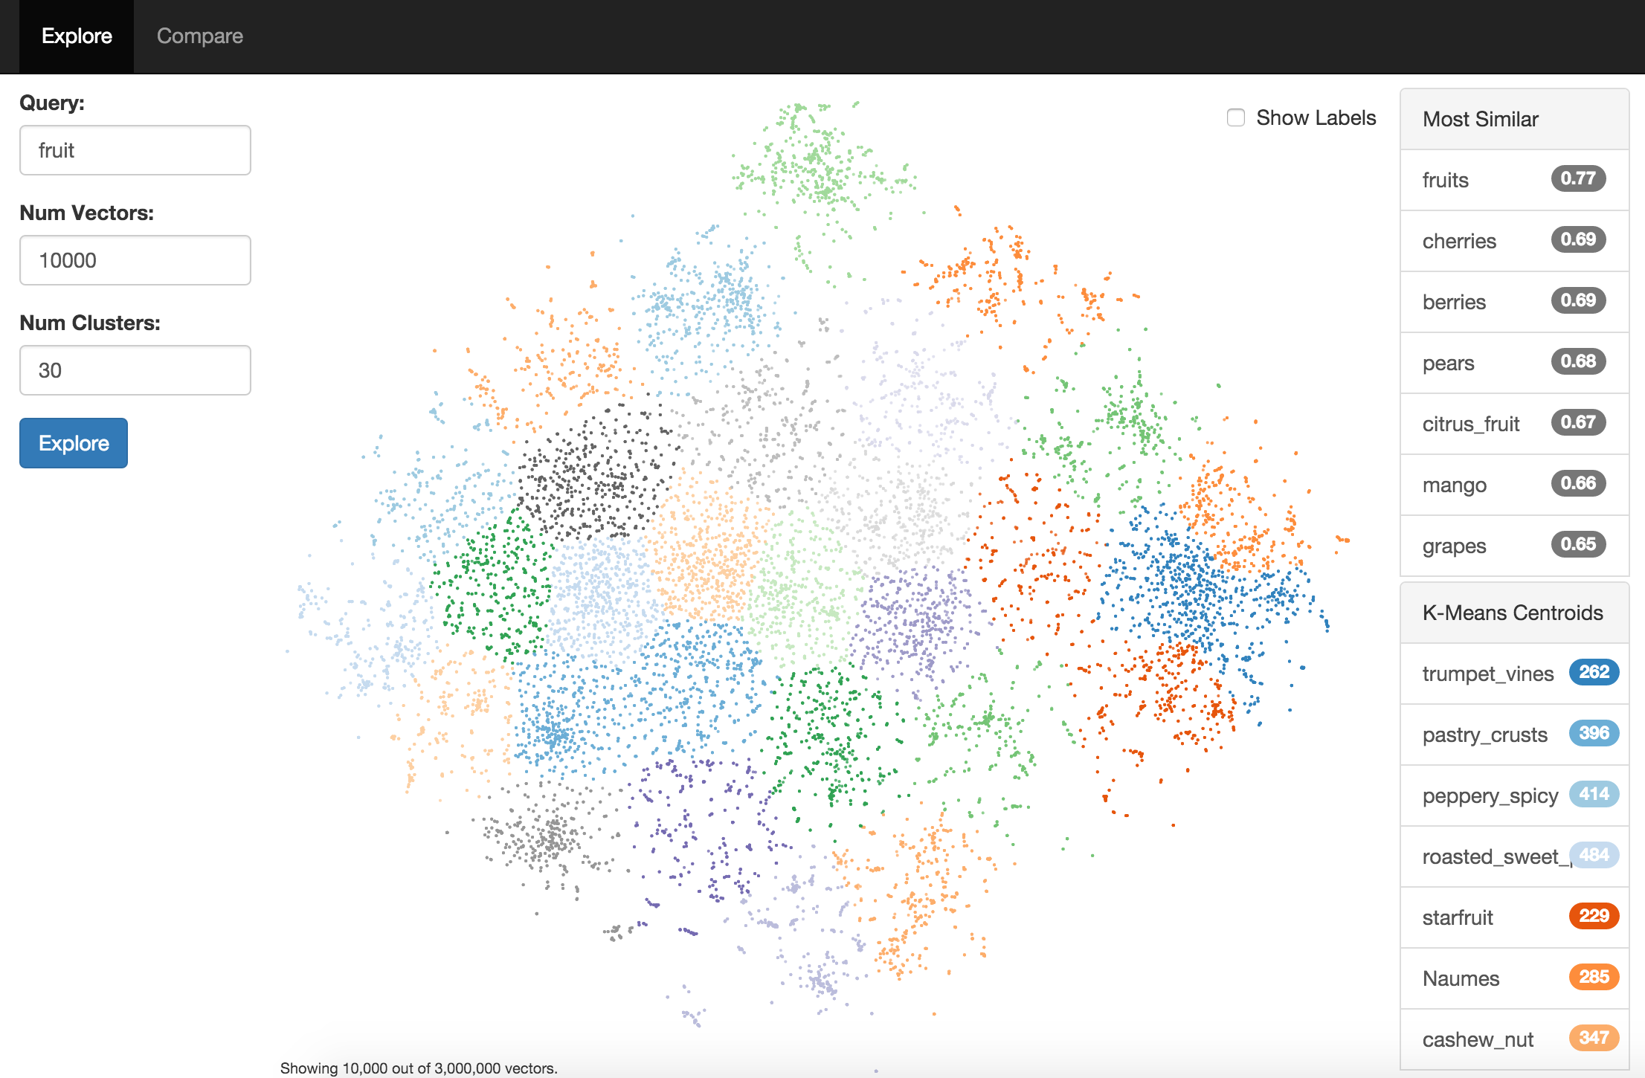
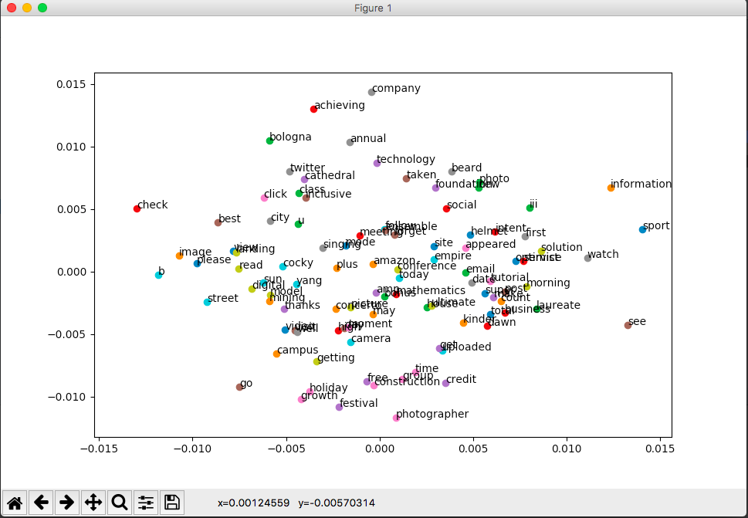
Risultati Testo
Analisi Testuale
F2
F1
40.000 Metadati ottenuti e analizzati

Slide 12
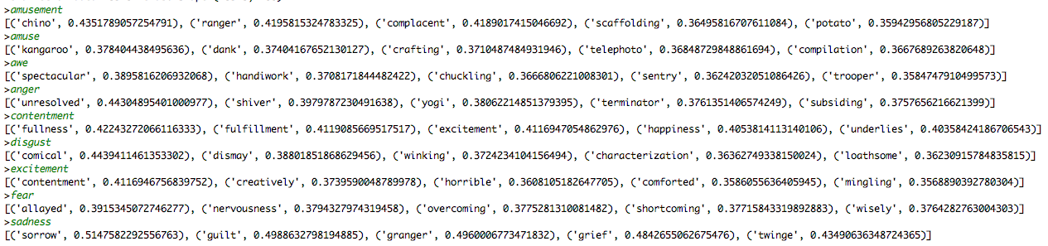
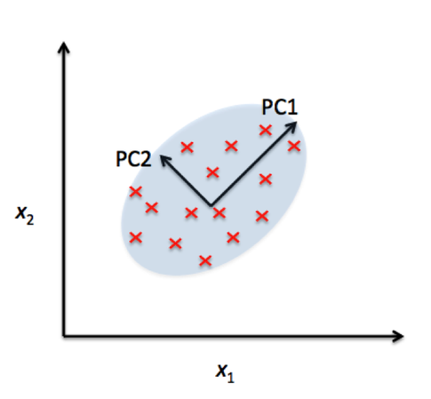
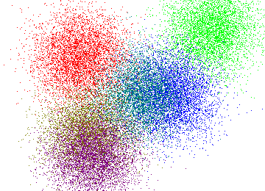
Risultati Testo
Analisi Testuale
Principal Components
Analysis (PCA)
K-means Clustering
Notes:
Per ottenere quei risultati abbiamo usato PCA per ridurre dimensionalità.
Inoltre come ulteriore analisi abbiamo provato a usare algoritmo k-means non supervisionato per generare delle possibili classi (6 – 8 – 10 ) ma I risultati non sono stati positivi, bisognerebbe utilizzare un altro algoritmo di clustering o un algoritmo di classificazione per trattare il testo

Slide 13
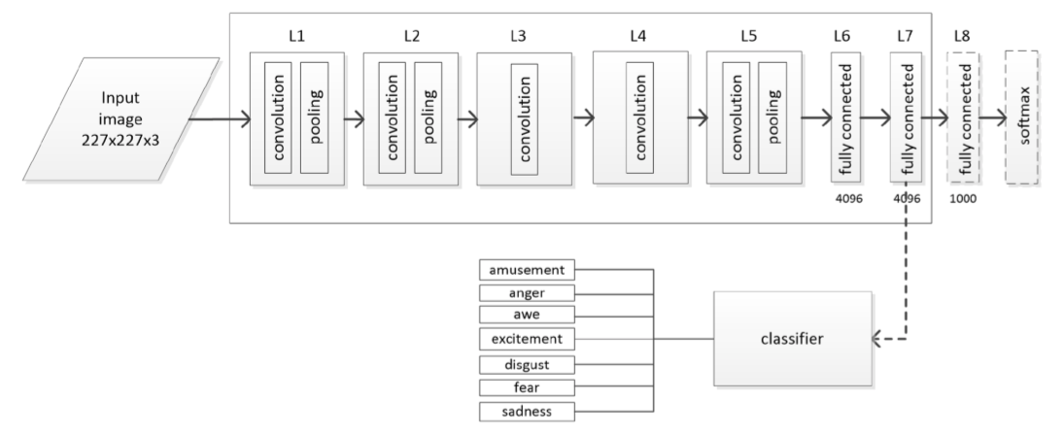
AlexNet
Analisi Immagini
SVM
Notes:
Ensemble learning on visual and textual data for social image emotion classification (Silvia Corchs, Elisabetta Fersini, Francesca Gasparini).
Classificatore e rete neurale spiegato anche dal mio collega precedente,

Slide 14
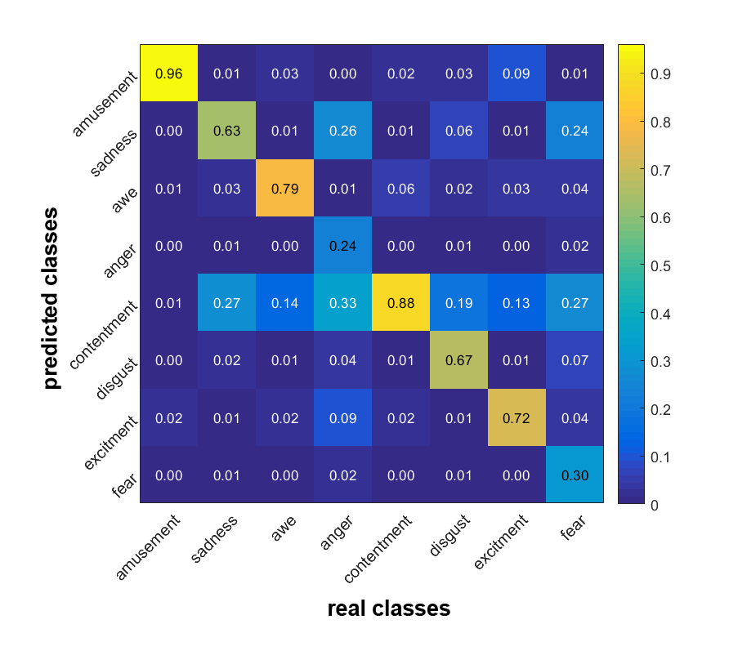
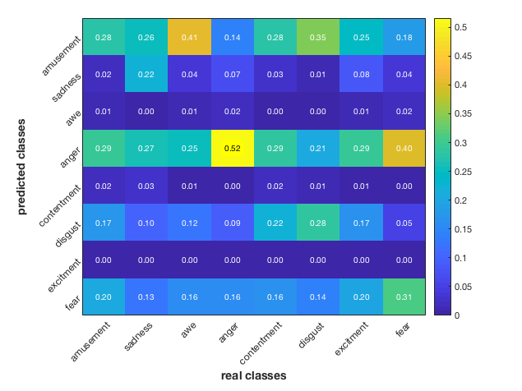
Risultati Immagini
Analisi Immagini
Analisi con immagini ottenute da Flickr
Analisi con database validato da utenti
Accuracy media: 21%
Accuracy media: 65%
2000 immagini analizzate
20588 immagini analizzate

Slide 15

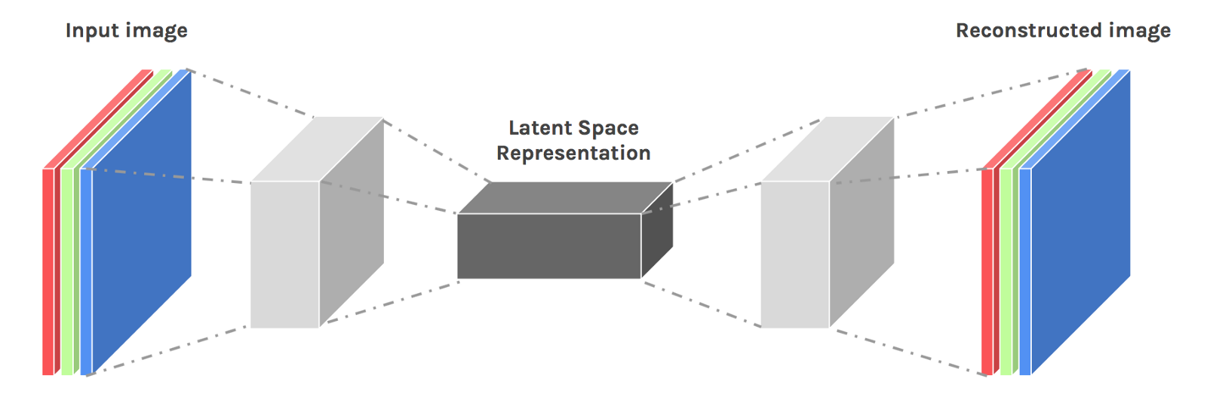
Conclusione e Sviluppi Futuri
Conclusioni
Una macchina è in grado di riconoscere emozioni a partire da testo e immagini?
Utilizzo di MSDA o Autoencoders per immagini
Miglioramento Doc2Vec
Utilizzo classificatori e clustering differente
Database più corposo
Superiore potenza di calcolo
Comparazione altri modelli e architetture
Integrazione automatica tra analisi del testo e analisi delle immagini
Maggiore quantità e qualità dati input
Superiore potenza di calcolo
Utilizzo altri classificatori e generalizzazione
Notes:
MSDA non così banale per immagini, lavoro futuro, promettente.

Slide 16
Grazie!

